Slide 1
NGỮ VĂN 8- Tiết 18
THIÊN TRƯỜNG VÃN VỌNG
Trần Nhân Tông
GV: Trần Văn Ngân

Slide 2
KHỞI ĐỘNG

Slide 3
Em có thích ngắm cảnh hoàng hôn không?
............................................................
Vì .......................................
Địa điểm ngắm hoàng hôn đẹp nhất mà em từng trải nghiệm là ở
....................................................................................
Những câu thơ về cảnh hoàng hôn mà em yêu thích
...........................................................................................

Slide 4
THIÊN TRƯỜNG VÃN VỌNG
( Trần Nhân Tông)
Notes:
THU NGUYỄN 0368218377

Slide 5
Thơ tứ tuyệt Đường luật
VỌNG LƯ SƠN BỘC BỐ
Nhật chiếu Hương Lô sinh tử yên, Dao khan bộc bố quải tiền xuyên. Phi lưu trực há tam thiên xích, Nghi thị Ngân Hà lạc cửu thiên.
( LÍ Bạch)

Slide 6
Thơ tứ tuyệt Đường luật
TỤNG GIÁ HOÀN KINH SƯ
Đoạt sáo Chương Dương độ, Cầm Hồ Hàm Tử quan. Thái bình tu nỗ lực, Vạn cổ thử gian san.
( Trần Quang Khải)

Slide 7
Thơ tứ tuyệt Đường luật
BỐ CỤC
Về bố cục, bài thơ tứ tuyệt thường triển khai theo hướng khai (mở ý cho bài thơ), thừa (tiếp nối phát triển ý thơ), chuyển (chuyển hướng ý thơ), hợp (thâu tóm ý tứ của toàn bài)

Slide 8
Thơ tứ tuyệt Đường luật
NIÊM
Trong bài thơ tứ tuyệt các câu 1-4, 2-3 niêm với nhau, chữ thứ hai của các cặp câu này phải cùng niêm với nhau tức là cùng thanh điệu (cùng bằng hoặc cùng trắc)

Slide 9
Thơ tứ tuyệt Đường luật
LUẬT
Bài thơ tứ tuyệt vẫn tuân thủ luật bằng trắc như với thơ thất ngôn bát cú, chữ thứ hai của câu thơ thứ nhất thuộc thanh bằng thì bài thơ thuộc luật bằng và ngược lại, nếu thuộc thanh trắc thì bài thơ thuộc luật trắc. Các chữ thứ 2,4,6 phải đan xen thanh điệu với nhau.

Slide 10
Thơ tứ tuyệt Đường luật
VẦN & NHỊP
Bài thơ tứ tuyệt gieo vần ở cuối các câu 1,2,4
Bài thơ thất ngôn tứ tuyệt ngắt nhịp 4/3
Bài thơ ngũ ngôn tứ tuyệt ngắt nhịp 2/3

Slide 11
SƠ ĐỒ BÀI THƠ TỨ TUYỆT THEO LUẬT BẰNG
CÂU | Luật bằng trắc | Niêm | Vần
1 | T T B B T T B | Câu 1 & 4 | B
2 | B B T T T B B | Câu 2&3 | B
3 | B B T T B B T
4 | T T B B T T B | Câu 1 & 4 | B

Slide 12
Cách đọc hiểu một bài thơ Đường Luật
Văn bản
Đặc điểm thể loại
Đặc điểm nội dung
Xác định:
+ Niêm-luật
+ Vần- nhịp
+ Đối
+ Bố cục bài thơ
Phân tích, cảm nhận nội dung bài thơ theo bố cục đã xác định.
+ Yếu tố hình thức (hình ảnh thơ, ngôn ngữ thơ, các biện pháp nghệ thuật...).
+ Yếu tố nội dung (đặc điểm của đối tượng, cảm xúc của nhà thơ.... )
+ Chú ý khai thác mối tương quan giữa cảnh và tình, thời gian và không gian, quá khứ và hiện tại, hữu hạn và vô hạn.
Xác định đề tài- chủ đề

Slide 13
Đọc – hiểu văn bản (2) THIÊN TRƯỜNG VÃN VỌNG( TRẦN NHÂN TÔNG)
I. ĐỌC – TÌM HIỂU CHUNG
Notes:
THU NGUYỄN 0368218377

Slide 14
Phiên âm
Thiên Trường vãn vọng
Thôn hậu, thôn tiền đạm tự yên, Bán vô, bán hữu tịch dương biên. Mục đồng địch lý quy ngưu tận, Bạch lộ song song phi hạ điền.
天長晚望 村後村前淡似煙， 半無半有夕陽邊。 牧童笛裡歸牛盡， 白鷺雙雙飛下田。
Dịch nghĩa
Trước thôn, sau thôn, khí trời mờ nhạt như khói, Bóng chiều tà nửa không, nửa có. Trẻ chăn trâu thổi sáo dẫn trâu về hết, Từng hàng cò trắng bay xuống ruộng.

Slide 15
PHIẾU HỌC TẬP SỐ 2: TÌM HIỂU CHUNG
Văn bản:
Tác giả
Xuất xứ
Thể thơ

Slide 16
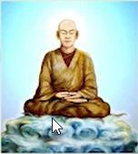
Là vị hoàng đế anh minh đã lãnh đạo nhân dân ta hai lần đánh thắng cuộc xâm lược của quân Nguyên, khôi phục nền kinh tế Đại Việt
Là vị thiền sư đắc đạo, người sáng lập dòng thiền Trúc Lâm Yên Tử
Trần Nhân Tông
(1258-1308)

Slide 17
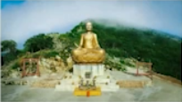
Là thi nhân có đóng góp quan trọng cho văn học dân tộc với những bài thơ đầy cảm hứng yêu nước, tình cảm gắn bó với thiên nhiên và cuộc sống của nhân dân.
Tượng phật hoàng Trần Nhân Tông trên đỉnh thiêng Yên Tử

Slide 18
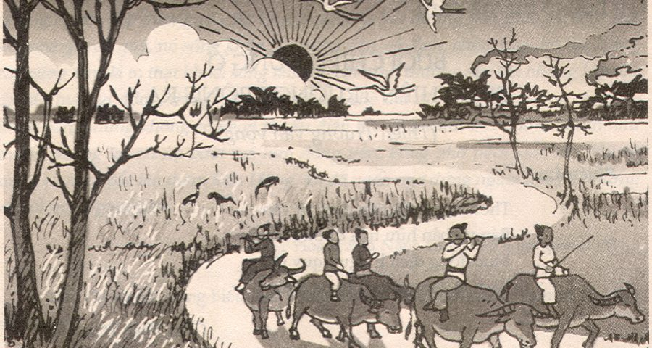
2. Văn bản: “Thiên Trường vãn vọng’ được sáng tác trong bối cảnh đất nước vừa trải qua những năm tháng chiến tranh chống quân Nguyên xâm lược cuộc sống bình yên đã trở lại trên quê hương.

Slide 19
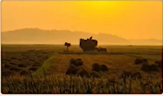
Khói: ở làng quê đồng bằng Bắc Bộ, vào mùa thu và mùa đông, khi chiều xuống thường có lớp sương bao quanh thôn xóm giống như làn khói
Mục đồng: trẻ chăn trâu, chăn bò

Slide 20
? Nhan đề “Thiên Trường vãn vọng” được hiểu là gì?

Slide 21
TÌM HIỂU NHAN ĐỀ BÀI THƠ
Thiên Trường : Là quê hương của các vua Trần (thuộc tỉnh Nam Định), nơi nhà vua cho xây dựng một hành cung (cung điện ở ngoài kinh thành) để nghỉ lại mỗi khi về quê tế lễ tông miếu tổ tiên.
Vãn: buổi chiều.
Vọng: nhìn ra xa.
=>Ngắm cảnh Thiên Trường trong buổi chiều tà.
Nhan đề bài thơ chứa các thông tin về không gian, thời gian và cả vị trí quan sát cùng góc độ quan sát của nhà thơ.

Slide 22
Đọc – hiểu văn bản (2) THIÊN TRƯỜNG VÃN VỌNG( TRẦN NHÂN TÔNG)
I. ĐỌC – TÌM HIỂU CHUNG
II. KHÁM PHÁ VĂN BẢN
1. Đặc điểm thể loại
Notes:
THU NGUYỄN 0368218377

Slide 23
? Hãy chỉ ra đặc điểm về bố cục, niêm, luật, bằng trắc vần & nhịp của thể thơ Thất ngôn tứ tuyệt Đường luật được thể hiện trong bài thơ “Thiên Trường vãn vọng”

Slide 24
LUẬT BẰNG TRẮC
Bài thơ được làm theo luật trắc vì chữ thứ hai của câu đầu “hậu” mang thanh trắc
Thôn | hậu | thôn | tiền | đạm | tự | yên
B | T | B | B | T | T | B
Bán | vô | bán | hữu | tịch | dương | biên
T | B | T | T | T | B | B
Bài thơ tuân thủ đúng quy tắc về luật bằng trắc, các chữ thứ 2-4-6 của mỗi câu đều có sự đan xen bằng- trắc.

Slide 25
NIÊM
THIÊN TRƯỜNG VÃN VỌNG
Thôn hậu, thôn tiền đạm tự yên, Bán vô, bán hữu tịch dương biên. Mục đồng địch lý quy ngưu tận, Bạch lộ song song phi há điền.
Các cặp câu 1-4, 2-3 niêm với nhau vì chữ thứ hai các câu ấy đều cùng một thanh.

Slide 26
GIEO VẦN
THIÊN TRƯỜNG VÃN VỌNG
Thôn hậu, thôn tiền đạm tự yên, Bán vô, bán hữu tịch dương biên. Mục đồng địch lý quy ngưu tận, Bạch lộ song song phi há điền.
Gieo vần ở chữ cuối các câu 1-2-4: vần “iên”

Slide 27
NHỊP THƠ
THIÊN TRƯỜNG VÃN VỌNG
Thôn hậu, / thôn tiền / đạm tự yên, Bán vô, / bán hữu / tịch dương biên. Mục đồng địch lý / quy ngưu tận, Bạch lộ song song / phi há điền.
Các câu thơ trong bài ngắt nhịp 2/2/3 và 4/3

Slide 28
BỐ CỤC
THIÊN TRƯỜNG VÃN VỌNG
Phần 1 (2 câu đầu): Không gian làng quê khi bóng chiều buông xuống
Thôn hậu,thôn tiền đạm tự yên, Bán vô, bán hữu tịch dương biên.
Mục đồng địch lý quy ngưu tận, Bạch lộ song song phi há điền.
+ Phần 2 (2 câu cuối): Hình ảnh con người và thiên nhiên
Bài thơ vừa tái hiện sống động bức tranh thiên nhiên cuộc sống nơi làng quê vào buổi chiều đồng thời thể hiện cảm xúc, suy ngẫm của tác giả.

Slide 29
Đọc – hiểu văn bản (2) THIÊN TRƯỜNG VÃN VỌNG( TRẦN NHÂN TÔNG)
I. ĐỌC – TÌM HIỂU CHUNG
II. KHÁM PHÁ VĂN BẢN
1. Đặc điểm thể loại
2. Đặc điểm nội dung
a) Không gian làng quê khi bóng chiều buông xuống
Notes:
THU NGUYỄN 0368218377

Slide 30
PHIẾU HỌC TẬP SỐ 4: 2 câu thơ đầu
Nhóm 1+2: Em hãy cho biết vị trí quan sát và trình tự miêu tả khung cảnh thiên nhiên, con người trong bài thơ?
Nhóm 1+2: Thiên nhiên trong hai câu thơ đầu được tái hiện trong khoảng thời gian, không gian như thế nào? Hãy chỉ ra mối liên hệ giữa thời gian với các hình ảnh được miêu tả?
Nhóm 3+4: Trong hai câu thơ cuối, bức tranh thiên nhiên và cuộc sống được khắc họa như thế nào? Em có nhận xét gì về bức tranh này?

Slide 31
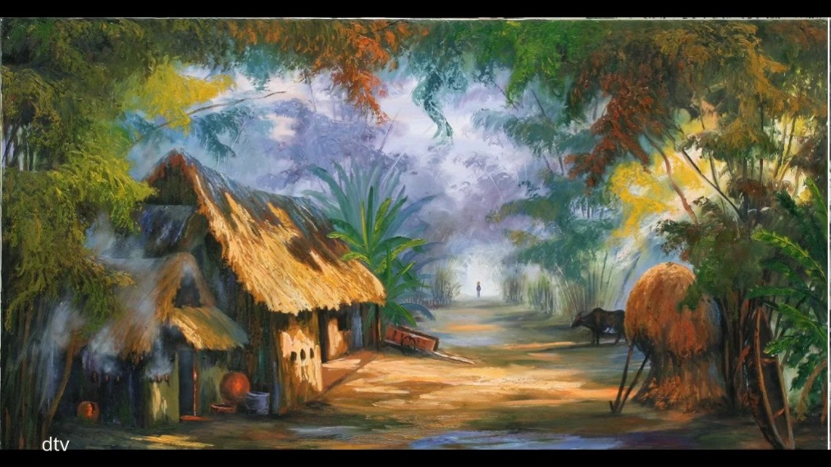
Hai câu đầu :
Không gian làng quê khi bóng chiều
buông xuống
Thôn hậu, thôn tiền đạm tự yên, Bán vô, bán hữu tịch dương biên.
(Trước xóm sau thôn tựa khói lồng,
Bóng chiều man mác có dường không.)
=>Không gian thôn xóm
=>Thời gian buổi chiều
-Không gian:
Thôn xóm; sương khói hòa quyện, bao phủ
- Thời gian:
buổi chiều tà, sắp về tối.
-Cảnh vật: “bán vô bán hữu”.
→ Cảnh vật hiện ra không rõ nét, nửa hư, nửa thực
=>Phong cảnh mờ ảo, nửa có nửa không, nửa thực nửa ảo. Quang cảnh gợi lên : làng xóm đang chìm, mờ trong sương khói. Cái thực, ảo tạo sự mơ màng, nên thơ.
Tâm trạng thư thái tinh tế gắn bó. =>Cảnh đẹp mơ màng, yên tĩnh, đậm sắc thái thiền

Slide 32
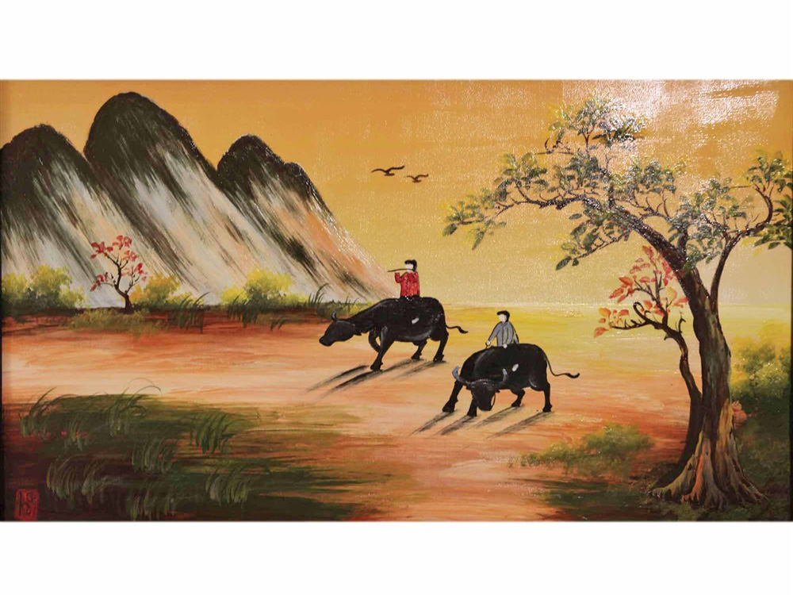
- Thời gian: buổi chiều tà, sắp về tối
Không gian: Thôn xóm; sương khói hòa quyện, bao phủ
Cảnh vật: “bán vô bán hữu”
→ Cảnh vật hiện ra không rõ nét, nửa hư, nửa thực.
Cảnh đẹp mơ màng, yên tĩnh, đậm sắc thái thiền

Slide 33
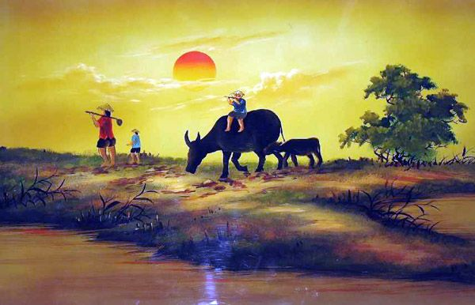
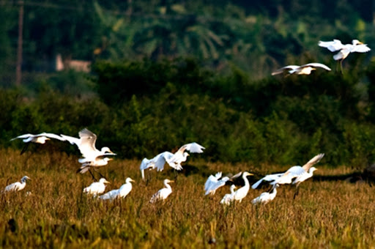
Hai câu sau:
Hình ảnh con người và thiên nhiên
mục đồng
Mục đồng địch lý quy ngưu tận, Bạch lộ song song phi há điền. =>
(Mục đồng sáo vẳng trâu về hết,
Cò trắng từng đôi liệng xuống đồng).
trâu về
Hình ảnh
màu sắc
âm thanh
cánh cò trắng chao liệng
Không gian thoáng đãng, cao rộng, yên ả
tiếng sáo
=>Hình ảnh tiêu biểu, đặc trưng của đồng quê:
+ Mục đồng thổi sáo
+ Đàn trâu
+ Cò trắng từng đôi liệng xuống đồng
=>Hình ảnh màu sắc âm thanh thân thuộc nơi làng quê, cánh đồng
Cuộc sống yên bình, con người hòa nhập với thiên nhiên

Slide 34
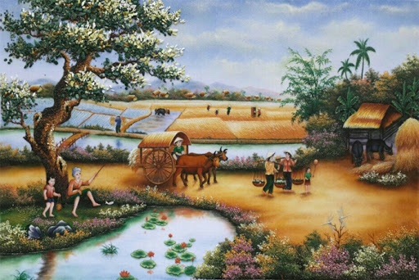
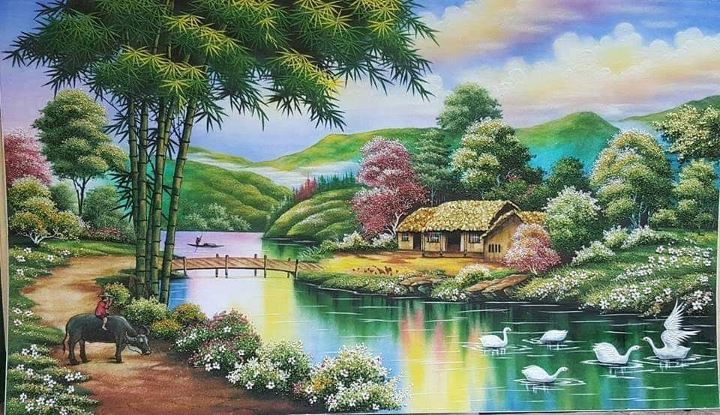
=>Cảnh vật miêu tả lúc hoàng hôn, ánh mặt trời đã tắt nhưng vẫn trông được, có tiếng sáo, thấy cánh cò trắng chao liệng. Thôn xóm đã mờ ảo trong sương khói.
-Cảnh tượng: thanh bình và thơ mộng - xóm làng, thôn quê vừa ảo vừa thực, tiếng sáo vọng, cánh cò trắng, buổi chiều muộn.
- Tâm trạng tác giả : chìm đắm vào cảnh, ngắm nhìn, thưởng thức thiên nhiên.
-Mọi cảnh vật miêu tả chân thực, chất phác. Một vị vua có tâm hồn thi sĩ, gần dân, thương dân, gắn bó với cuộc sống bình dị thôn dã.
-Thời nhà Trần trong lịch sử nước ta là một thời đại thịnh trị, oai hùng với chiến thắng ba lần chống đội quân lớn mạnh thời bấy giờ - quân Nguyên-Mông, và được nhân dân yêu mến và ủng hộ.
→Bức tranh có âm thanh màu sắc, gợi lên cảnh quê thanh bình, đầy sức sống.

Slide 35
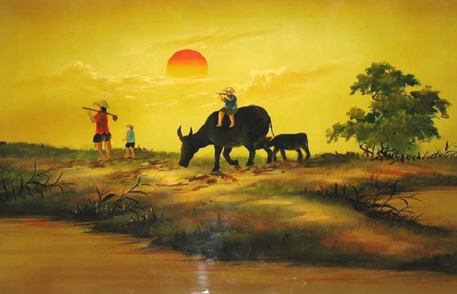
Nội dung ghi
2- Hai câu sau:
Cảnh chiều tà nơi thôn dã
Không gian thoáng đãng, cao rộng, yên ả
=>Hình ảnh màu sắc âm thanh thân thuộc
nơi làng quê, cánh đồng.
Cuộc sống yên bình, con người
hòa nhập với thiên nhiên
=>Bức tranh có âm thanh màu sắc,
gợi lên cảnh quê thanh bình, đầy sức sống.

Slide 36
PHIẾU HỌC TẬP SỐ 4:
Em có nhận xét gì về chân dung tác giả Trần Nhân Tông thể hiện qua bài thơ “Thiên Trường vãn vọng”?

Slide 37
CHÂN DUNG TÁC GIẢ
Bằng sự quan sát tinh tế, tâm hồn nhạy cảm và thái độ nâng niu, trân trọng vạn vật của một THI NHÂN, tác giả đã phát hiện và ghi lại những khung cảnh đẹp đẽ, thơ mộng mà rất đỗi bình dị, thân thuộc của làng quê.

Slide 38
CHÂN DUNG TÁC GIẢ
- Với tấm lòng yêu nước thương dân của một HOÀNG ĐẾ Trần Nhân Tông đã biết “lo trước nỗi lo của thiên hạ, vui sau niềm vui của thiên hạ”. Hơn ai hết, nhà vua thấm thía sự khủng khiếp của chiến tranh: đất nước bị tàn phá, thôn xóm tiêu điều, nhân dân lầm than. Và nay, khi đất nước được hòa bình, nhà vua trân quý từng khoảnh khắc bình yên của làng quê, vui mừng khi thấy cuộc sống hồi sinh trở lại.
- Không có sự xa cách giữa hoàng đế- thường dân, nhà vua như hòa mình vào cuộc sống thôn quê, cảm nhận thấm thía giai điệu réo rắt của tiếng sáo mục đồng cùng niềm giữa xóm thôn ấp ấm áp.

Slide 39
CHÂN DUNG TÁC GIẢ
- Với trí tuệ uyên bác cùng cảm quan triết lý thâm trầm của một THIỀN SƯ ĐẮC ĐẠO, tác giả khơi gợi những suy ngẫm sâu sa về bản chất của thực tại, về quy luật của cuộc đời với những tương quan, chuyển hóa không ngừng giữa vô-hữu, diệt- sinh, loạn-trị để hướng về lối sống thiền thanh thản, tự tại giữa cuộc đời mà không vướng chấp vào những tục lụy cuộc đời.

Slide 40
Đề tài :
Ý nghĩa:
Khung cảnh thiên nhiên và cuộc sống làng quê.
Bức tranh khung cảnh thiên nhiên và cuộc sống bình dị mà ấm áp nơi làng quê sau những năm chiến tranh. Đồng thời bài thơ còn cho thấy tình yêu thiên nhiên, tấm lòng thương dân, yêu nước của vị hoàng đế- thi nhân Trần Nhân Tông.
Nghệ thuật:
Ngôn ngữ thơ hàm súc, hình ảnh thơ bình dị mà chọn lọc nên giàu sức gợi.

Slide 41
LUYỆN TẬP

Slide 42
Bài tập: Viết đoạn văn (khoảng 7-9 câu) trình bày cảm nhận của em về nhan đề hoặc một hình ảnh đặc sắc trong bài thơ “Thiên Trường vãn vọng”

Slide 43
Gợi ý:
Kiểu bài: Nghị luận văn học- phân tích một yếu tố của tác phẩm văn học.
Chủ đề đoạn văn: cảm nhận của em về nhan đề hoặc một hình ảnh đặc sắc trong bài thơ “Thiên Trường vãn vọng”
Dung lượng: 7-9 câu

Slide 44
Gợi ý:
Đề bài mở nên em có thể lựa chọn nhan đề hoặc hình ảnh thơ để cảm nhận.
- Chọn cảm nhận nhan đề bài thơ:
+ Chú ý giải thích địa danh Thiên Trường.
+ Phân tích điểm nhìn từ xa và yếu tố thời gian, không gian được gợi lên qua nhan đề.
+ Ý nghĩa của nhan đề bài thơ trong việc khắc họa bức tranh thiên nhiên và cuộc sống trong bài thơ

Slide 45
Chọn cảm nhận một hình ảnh đặc sắc:
Bạch lộ song song phi hạ điền.
- Hình ảnh đôi cò trắng bay liệng, đậu xuống cánh đồng giúp khắc họa không gian cho bức tranh chiều qua: không gian trải dài từ cao xuống thấp.
- Hình ảnh đôi cò trắng không mãi miết vội vã bay về tổ mà thong dong, nhẹ nhõm đậu xuống cánh đồng quê đã gợi lên bức tranh đồng quê Bắc Bộ thanh bình yên ả và rất đỗi gần gũi, bình dị.
- Liên hệ với hình ảnh cánh cò cô đơn trong ráng chiều của Vương Bột

